Slide 1
ENGELSİZ ÜNİVERSİTE KOORDİNATÖRLÜĞÜ
2023
www.cu.edu.tr

Slide 2
Ç.Ü. Engelsiz Üniversite Koordinatörlüğü
Koordinatörlüğün amacı;
Çukurova Üniversitesi’nde öğrenim gören dezavantaj yaşayan
tüm öğrencilerin yükseköğrenim haklarından etkin ve
adil bir şekilde faydalanmaları ve
her bireyin eşit ve erişilebilir koşullarda eğitim almasıdır.

Slide 3
Birimin Görev ve Sorumlulukları
Kampüs içi fiziksel yapı erişilebilirliğini değerlendirme
Engelli öğrenciye uygun öğrenim ortamı (sınavlar, asistan hizmeti, okuma kaynakları v.b.) oluşturma
Engelli öğrencilerin kişisel gelişim planı oluşturmalarına katkı sunmak
Engellilikle ilgili farkındalık eğitimleri düzenleme
Öğrencilerin gereksinimi olan burs ve psikolojik destek olanaklarına yönlendirme
Engellilikle ilgili akademik çalışmalar yürütme
Öğretim elemanlarına müfredat uyarlamaları konularında danışmanlık etme
Öğrencilerin Engelsiz Üniversite Koordinatörlüğüne başvuruları tamamen gönüllülüğe dayanmaktadır. Öğrencinin talebi doğrultusunda destek sağlanmaktadır.

Slide 4
Engelli Öğrencilerin Sorumlulukları ve Hakları
Koordinatörlük eğitim-öğretim dönemi boyunca yapılacak etkinlikler ve bilgilendirmeleri hem Whatsapp hem de web sayfasından duyurur.
Bu amaçla yeni kayıt yaptıran engelli öğrenciler de Whatsapp grubuna eklenir.
Sınav Uygulamaları Yönergesi doğrultusunda engelli öğrenci çeşitli haklardan faydalanmaktadır.
Sınav Uygulamaları Yönergesine koordinatörlük web sayfasından (engelsiz.cu.edu.tr) ulaşabilirsiniz.

Slide 5
Engelli Öğrencilerin Sorumlulukları ve Hakları
Her yıl kayıt yenileme yada kayıt döneminde Engelli Öğrenciler Sağlık Kurulu Raporlarındaki oran tutarında ikinci öğrenim ücretlerinden indirimli faydalanır.
İşitme Engelli Öğrenciler Bölümlerinden talep etmeleri halinde Yabancı dil dersi yerine eşdeğer kredili bir ders seçebilirler.
Engelli Öğrenci temsilcisi iki yıllığına seçilmektedir.
Her bölümde seçilen bir Akademik Danışman vasıtasıyla (web sayfamızda bilgileri mevcut) yada kendiniz sorunlarınızı bize iletebilirsiniz.
Engelli Öğrenciler için Fiziki alt yapı büyük oranda tamamlanmıştır.
Görme Engelli Öğrenciler için Merkezi Kütüphanede Teknolojik imkanlar mevcuttur.

Slide 6
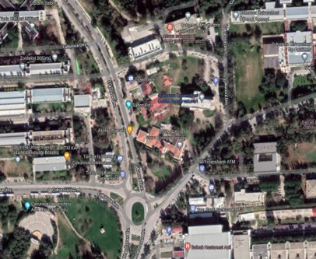
Koordinatörlük İletişim Bilgileri
Adres : Çukurova Üniversitesi Mediko Sosyal Sağlık Merkezi binası, Zemin kat
Birim Sorumlusu: Şef. Burhan KIKVALEN
Telefon : 0 (322) 338 60 60 Dahili: 2335-137
Cep : 0 (533) 624 61 88
E-posta : engelsiz@cu.edu.tr
Web : engelsiz.cu.edu.tr

Slide 7
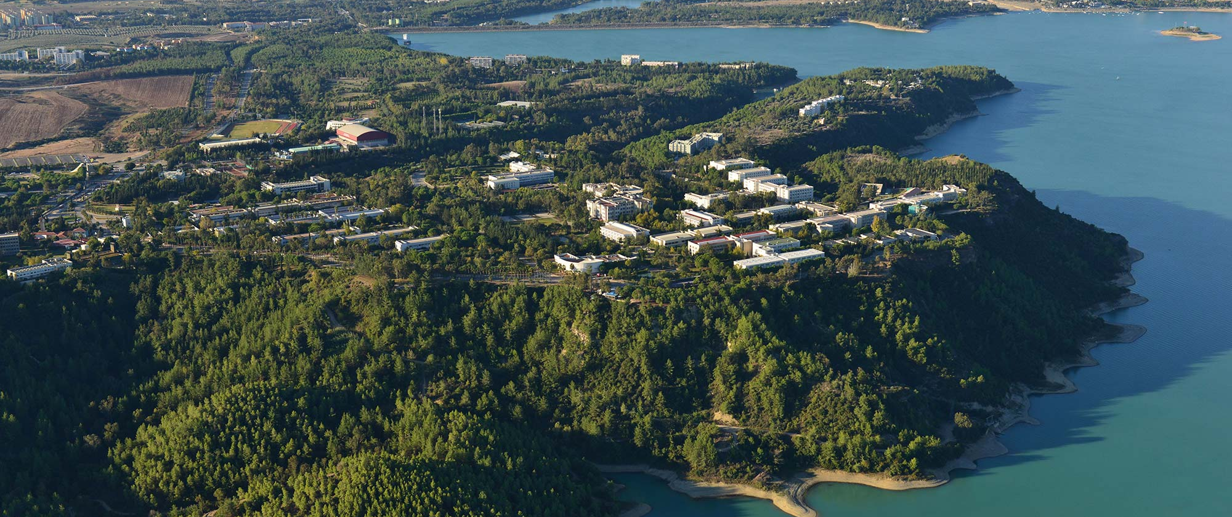
ENGELSİZ ÜNİVERSİTE KOORDİNATÖRLÜĞÜ
2023
www.cu.edu.tr

